Slide 1
Инфракрасный спектрометр модели IR-force 200
Описание и принцип действия.
Москва 2020
Москва 2020

Slide 2
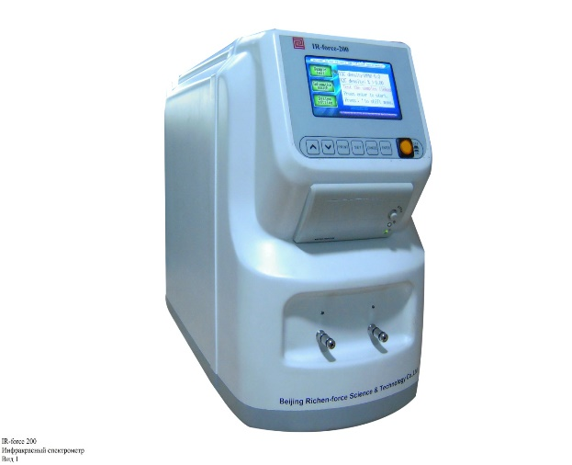
Компания производитель прибора Beijing Richen-Force Science & Technology Co., Ltd была основана в июле 2002 года. Главная задача компании «развивать национальные медицинские технологии и служить благополучию всего человечества». Компания специализируется на исследованиях и разработках, производстве, маркетинге и обслуживание высокотехнологичных медицинских приборов в области гастроэнтерологии.
Продукты Beijing Richen-Force Science & Technology Co., Ltd экспортировались в более чем 60 стран, компания обслуживает более 2000 клиентов на мировом рынке. Вся продукция соответствует европейским стандартам ISO9001 and ISO13485, TUV и CMD в Германии. На российском рынке представлена модель “IR-force 200”, зарегистрированная РОСЗДРАВНАДЗОРом.
Мы, ООО «Диагностика 21 века», являемся уполномоченным представителем «Richen-Force» и предлагаем Вашему вниманию краткое описание прибора, предназначенного для измерения изотопного отношения ¹³CО₂ к ¹²СО₂ в выдыхаемом пациентом воздухе с помощью метода инфра-красной спектроскопии, для последующего определения наличия бактерий Хеликобактер пилори (далее H. pylori ).

Slide 3

Бактерия Helicobacter Pylori производит фермент уреазу, в присутствии которой происходит каталитический гидролиз мочевины по следующему уравнению:
CO(NH₂)₂
+
H₂O
CO₂
+
NH₃
Для анализа используется мочевина, меченная изотопом ¹³C. Это значит, что значительная часть углерода в мочевине представлена углеродом-13, безопасным, стабильным изотопом углерода,
не обладающим радиоактивностью.
Он отличается от обычного углерода-12 только массой и смещенными линиями в спектрах.
Мочевина, помеченная изотопом ¹³C, является продуктом высоких технологий разделения и обогащения изотопов.
Прием необходимой для анализа, небольшой дозы мочевины с ¹³C безопасен, и в ряде стран не имеет противопоказаний для детей и беременных женщин.
. Даже более, человеческий организм естественным образом содержит ¹³C.

Slide 4
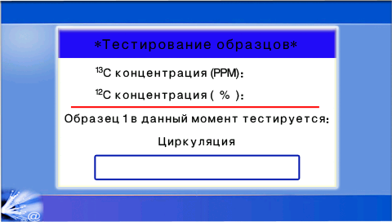
Не многим более, чем через полчаса после первой пробы, встроенный принтер* выдает распечатку с результатом нашего исследования. Такое изображение в начале обработки на мониторе.
Уреазный дыхательный тест основан на выявлении степени уреазной активности H. pylori . В присутствии H. pylori происходит гидролиз принятого per os тестового раствора ¹³C -мочевины, углекислый газ (¹³CO₂) поступает в кровь и через 30 минут (это контрольное время) выделяется через легкие в выдыхаемом воздухе. Прирост меченого ¹³CO₂ выражается как дельта по сравнению с исходным значением, то есть с пробой, выдыхаемого воздуха без тестового раствора. Показано, что значение дельты коррелирует с бактериальной нагрузкой H. pilori. Чувствительность ¹³C -УДТ (уреазный дыхательный тест) составляет 96%.
__________________________________________________________________________________________
*) прибор также имеет интерфейс для передачи данных в компьютер

Slide 5
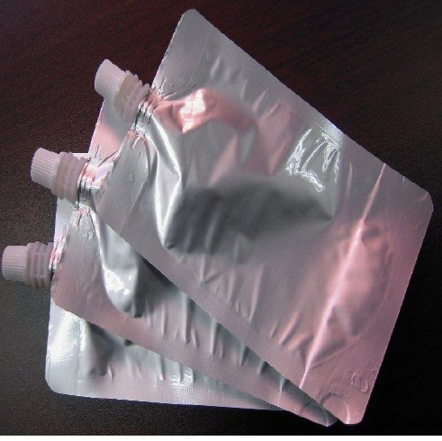
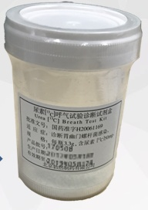
Это пакеты для отбора проб.
Для каждого измерения требуется два одноразовых дыхательных мешка. Первая проба воздуха до приема тест-раствора и вторая проба через 30 минут после приема тест-раствора устанавливаются на прибор одновременно и измеряются последовательно, с минимальной паузой между двумя измерениями.
Так может выглядеть
тест раствор.

Slide 6
К помещению, в которых устанавливается прибор, нет никаких особых требований, таких, как:
- защита от радиации;
При эксплуатации не используются криогенные жидкости, жидкостное охлаждение или продувка газами, например, азотом.
Однако прибор следует держать постоянно включенным в электрическую сеть и желательно снабжать источником бесперебойного питания, так как прибор должен быть постоянно прогрет, его измерительные элементы термостабилизированы. Но кратковременное выключение, мигание электроснабжения, вызовет паузу в работе только на 15 минут.
Для обучения работе на 13C инфракрасном спектрометре модели IR-force 200 достаточно пройти
небольшой курс, включающий в себя теоретическую часть и обучение работы непосредственно с прибором. Интерфейс интуитивно понятен. Руководство пользователя отличается полнотой охвата вопросов, которые только могут возникнуть у персонала.

Slide 7
Консенсус Маастрихт V оценивает УДТ с меченой мочевиной как лучший способ диагностики H. pylori с высокой чувствительностью и специфичностью и с отличной производительностью как для первичной диагностики инфекции, так и для оценки эффективности эрадикации.
13С инфракрасный спектрометр модели IR-force 200 – Ваш лучший выбор на Российском рынке.
Гарантийные обязательства составляют 5 лет.
Сервис и продажи осуществляются ООО «Диагностика 21 века»,
имеющим регистрационное удостоверение РОСЗДРАВНАДЗОРа
за № 2020 / 9842 от 30.03.2020
Контакты в России: 119602, г. Москомнатаква, ул. Тропаревская, владение 4, строение 1, 3 этаж, помещение VIa, 316 , тел.+7 (926) 629-23-32 , +7(925) 636-90-38
tsdiso@triniti.ru

